Slide 1
আজকের পাঠে
সবাইকে স্বাগতম

Slide 2

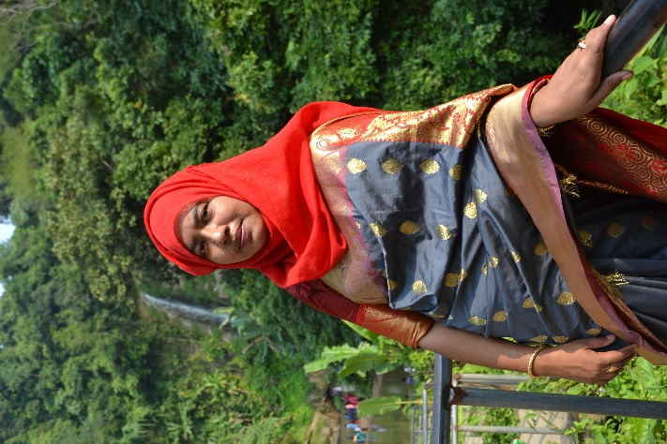
পাঠ পরিচিতি
শিক্ষক পরিচিতি
আজিজুন্নাহার
সহকারি শিক্ষক
ইসলামপুর বুলবুল সরঃ প্রাঃ বিঃ
ইসলামপুর,জামালপুর।
শ্রেণিঃপ্রাক প্রাথমিক
বিষয়ঃআমার বই
পাঠের শিরোনামঃ বর্ণমালা (ব্যঞ্জণবর্ণ)
পাঠ্যাংশঃ (ম )

Slide 3
শিখনফল
৩.২.৮ ধ্বনির প্রতীক ( শনাক্ত ) করতে পারবে ।
৩.২.৯ শব্দ থেকে বর্ণ শনাক্ত করতে পারবে ।

Slide 4
চলো কিছু ছবি দেখি
এবং
এদের নাম বলি

Slide 5
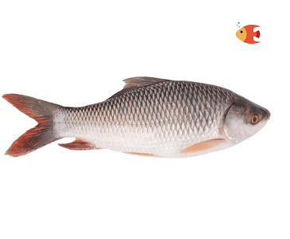
মাছ
ম

Slide 6
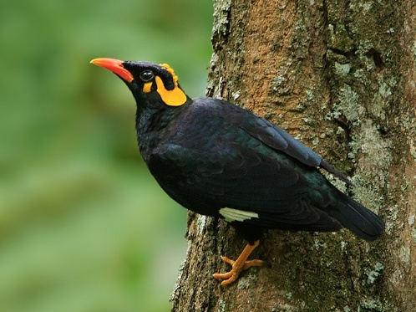
ম
য়না
ম

Slide 7
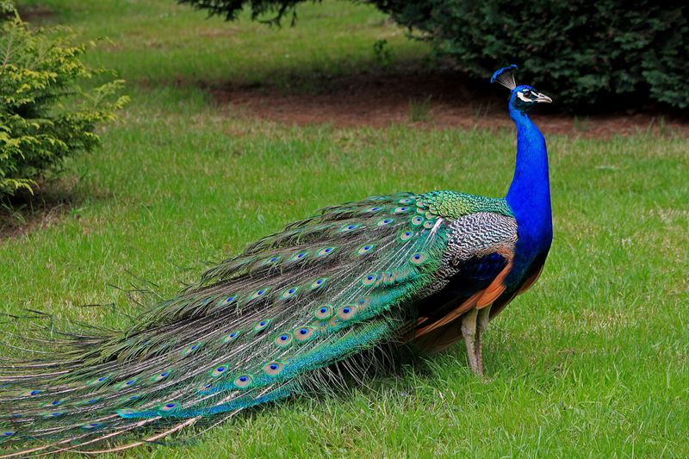
ময়ূর
ম

Slide 8
ম
ময়ূর
মৌমাছি
মুখ
মাথা
মশা
মই
ম দিয়ে আরো
কিছু শব্দ বলি

Slide 9
ম বর্ণ দিয়ে শুরু হয়েছে এমন শব্দগুলোতে গোল দাগ দিই
 | উট লাঠি মধু গাড়ি মাছ
ম
ম
ময়না বক কলম মিঞ ছাতা

Slide 10
খালি ঘরে সঠিক বর্ণ লেখো
প |  | ব |  | ম

Slide 11
ম দিয়ে কয়েকটি নতুন শব্দ বাংলা খাতায়
লিখবে।

Slide 12
ধন্যবাদ
সবাইকে

